Slide 1
Воспитанием ли мы занимаемся?

Slide 2
Отличается ли деятельность педагога по обучению учащихся от деятельности по их воспитанию? Педагог не только передающий знания, но и воспитывающий, совершает какие-то специфические действия. Какие именно?

Slide 3
Что же такое воспитание с точки зрения личностного подхода?

Slide 4
Воспитательная деятельность – это:
педагогическая деятельность, направленная на
развитие у ребенка субъективного нравственного опыта
посредством включения его в ситуацию
преобразования собственной жизни;
помощь педагога в создании школьником собственного
субъективного опыта;
организация волевых, нравственных усилий по
работе со своим внутренним миром;
создание условий для проявления и развития
личностных качеств воспитанника;

Slide 5
«включение» школьника в такую ситуацию, в которой
он бы мог пережить события, совершить предметные
или умственные действия, нравственные поступки,
которые приведут его к этому опыту;
это своеобразное «включение» школьника в цепь
событий и их педагогическое сопровождение в
событийном пространстве;
создание педагогом условий для поиска и обретения
школьником смыслов ответственного, активно-
творческого отношения к образованию,
а также для переноса этого опыта в область
проектирования собственной жизни.

Slide 6
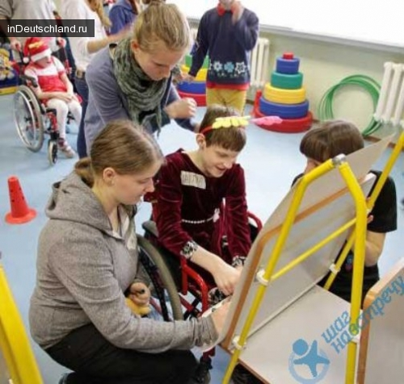
Цель воспитания – формирование нравственной культурной личности.

Slide 7
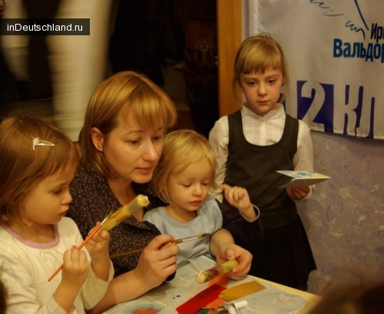
«Детей не надо воспитывать -
с детьми нужно дружить».
С. Соловейчик

Slide 9
«В ходе подготовки внеурочного занятия
педагог занимается именно
воспитанием, если…»
«В процессе проведения внеурочного занятия
педагог занят именно воспитанием,
когда…»
«Судя по результатам проведенного
мероприятия, можно утверждать, что педагог
осуществляет процесс воспитания, если…»

Slide 10
Спасибо за работу!

